Slide 1
ГБОУ “Республиканский бурятский национальный лицей-интернат № 1”
Мастер-класс
“Организация учебно-исследовательской деятельности учащихся в соответствии с ФГОС”
учитель истории и обществознания Д.А. Доржиева

Slide 2
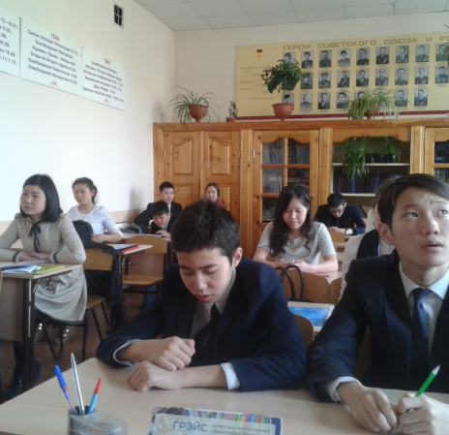
Учебно-исследовательская деятельность учащихся — это решение ими творческой, исследовательской задачи с заранее неизвестным результатом, имеющая целью построение учеником субъективно нового знания.

Slide 3
Виды исторических источников
Материальные
-Одежда
-Оружие
-Монеты
-Орудия труда
-Предметы быта
-Жилище
Письменные
-Летописи
-Хроники
-Законы
-Книги
-Мемуары
Устные
-Мифы
-Легенды
-Предания
-Сказания
-Воспоминания

Slide 4
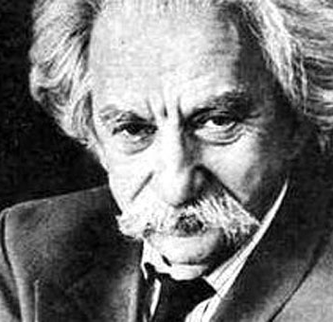
“Историки обречены иметь дело с текстами” (Ю.М.Лотман)

Slide 5
Приём “Кластер”
Мемуары- воспоминания участников событий
Летописи- описание событий по годам
Жития- жизнеописания святых
Международные договоры- правовые соглашения между государствами
Исторические документы
Былины- народные песни-сказания
Грамоты-
деловые документы
Законы- нормативно-
правовые акты
Монографии- научный труд, посвящённый определённой теме
Газета- печатное периодическое издание

Slide 6
Приём “Таблица “тонких” и “толстых” вопросов”
Тонкие вопросы, ?
кто…
что…
когда…
может…
будет…
мог ли…
как звали…
было ли…
согласны ли вы…
верно...
Толстые вопросы, ?
дайте объяснение, почему…
почему вы думаете…
зачем…
в чём разница…
предположите, что будет, если…
с какой целью...

Slide 7
Пример вопросов, составленных учащимися 5-го класса к документу «Из законов царя Хаммурапи»:
1. К какому типу относится документ?
2. В какое время могли быть написаны законы?
3. Кто автор законов? Мог ли их написать кто-то другой?
4. Определить, на какие категории делилось население Древнего Вавилона.
5. Было ли неравенство среди людей? Считалось ли оно справедливым?
6. Можно ли определить основные занятия жителей Древнего Вавилона?
7. Зачем Хаммурапи ссылается на Бога Солнца?
8. Можно ли применять эти законы сегодня?

Slide 8
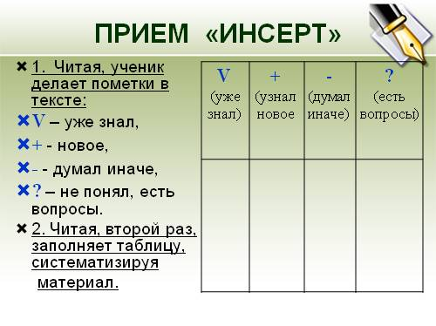
Приём “Инсерт”

Slide 9
Приём “Памятка”
Алгоритм анализа содержания исторического документа:
Какой тип исторического документа (ИД)?
С какой целью написан?
Какой проблеме посвящен?
Какую информацию содержит?
Как отражает взгляды автора?
Есть ли предубеждения, стремление навязать свою точку зрения?
Какие мысли автора вызывают сомнения?
Какие противоречат другим свидетельствам?
Дайте общую оценку качества документа

